Slide 1
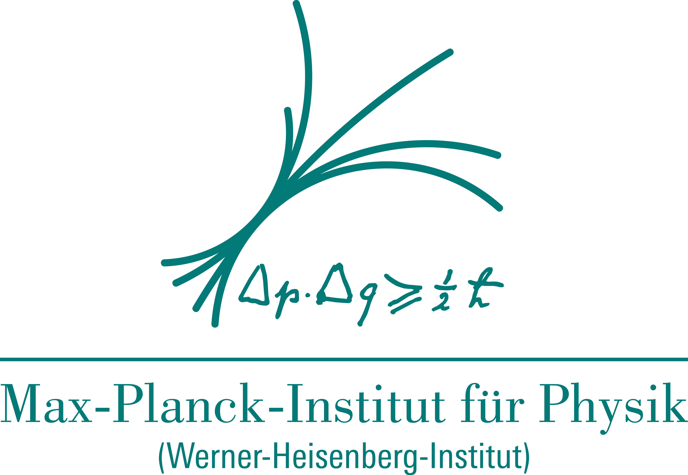
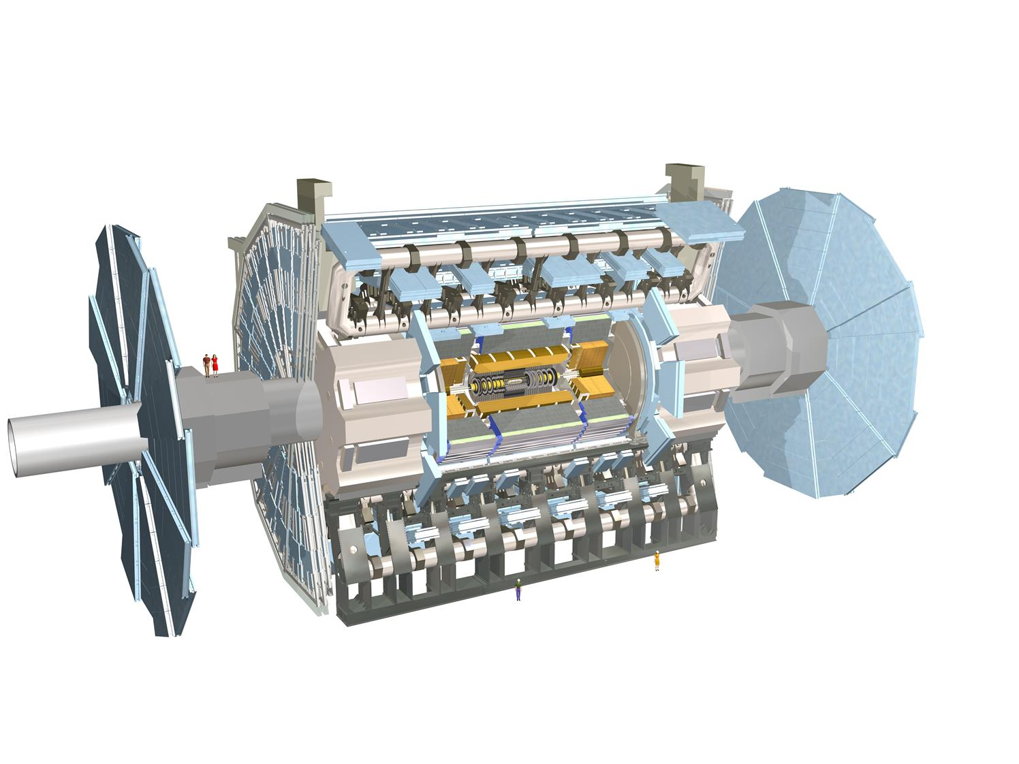
Das ATLAS-Experiment am Large Hadron Collider
Dr. Andreas Wildauer - Max-Planck Institut für Physik
Tag der Offenen Tür 8.11.2014

Slide 2
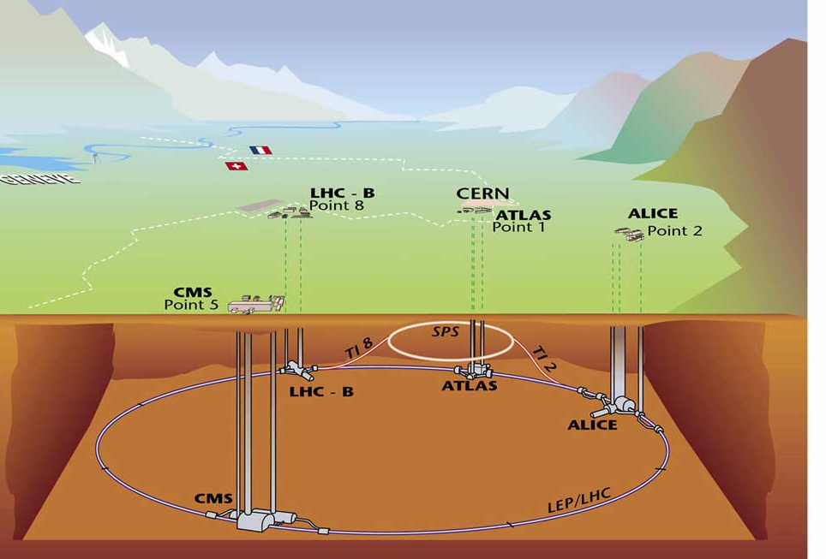
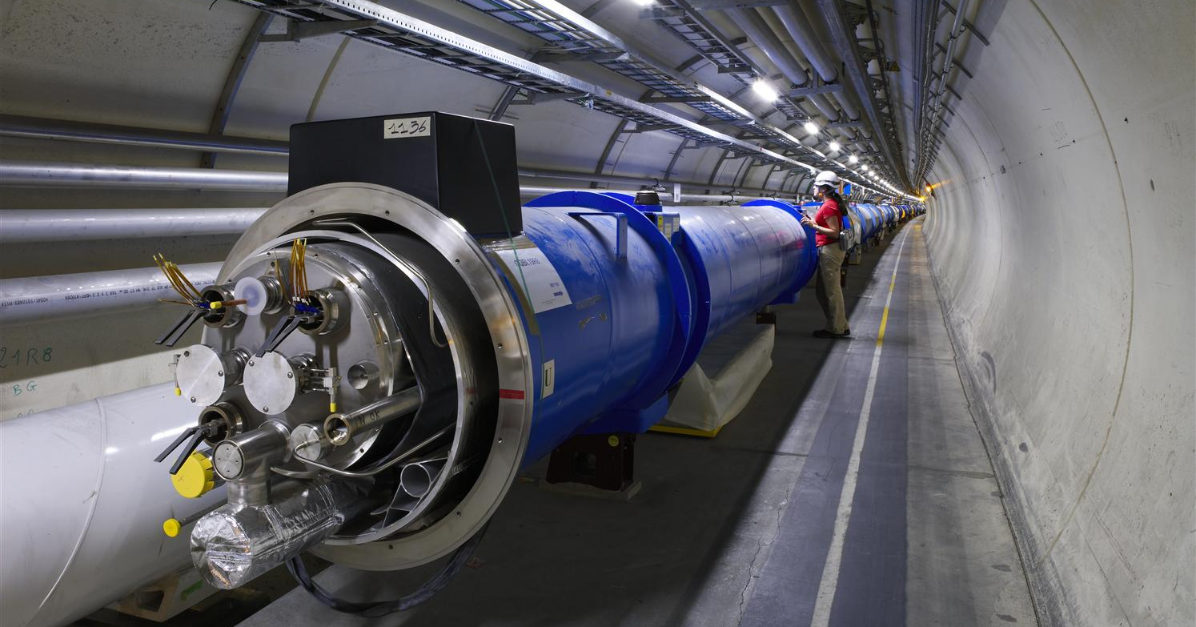
Der “Large Hadron Collider” (LHC) am CERN
Größter Teilchenbeschleuniger der Welt, 27 km Umfang
Proton-Proton Kollisionen bei 7, 8 und ab 2015 bei 13 TeV Schwerpunktsenergie
4 Detektoren messen die Zerfallsprodukte
ATLAS
CMS
LHCb und ALICE
Europäisches Kernforschungsinstitut
in Genf, Schweiz

Slide 3
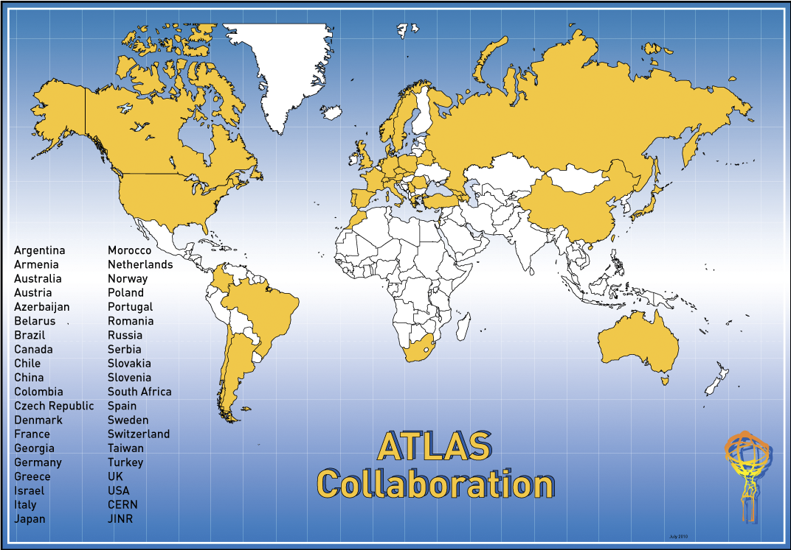
Das ATLAS-Experiment
Die ATLAS-Kollaboration
Besteht aus ca. 3000 Mitarbeiter welche an 180 Universitäten/Laboratorien in 40 Ländern beschäftigt sind
Das Max-Planck Institut für Physik beschäftigt 35 Wissen-schaftler welche am ATLAS-Experiment mitarbeiten
Der ATLAS-Detektor
Größter Detektor am LHC
46 m lang
25 m hoch
7.000 Tonnen schwer
Präzisionsmessung der Kollissionen

Slide 4
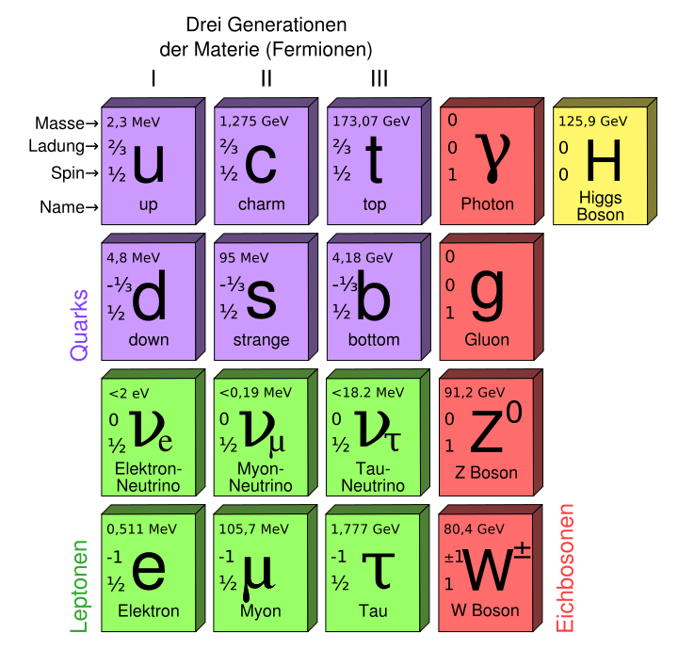
Aus was besteht das Universum?
Heute sind 18 fundamentale Teilchen der Natur bekannt
Alle uns bekannte Materie besteht daraus
Das ATLAS-Experiment erforscht diese Bausteine, deren Eigenschaften und Wechselwirkungen
Erforschung des Kleinsten hilft auch dem Verständnis des Größtem
Geheimnis der “Dunklen Materie”
Geschichte des Universums

Slide 5
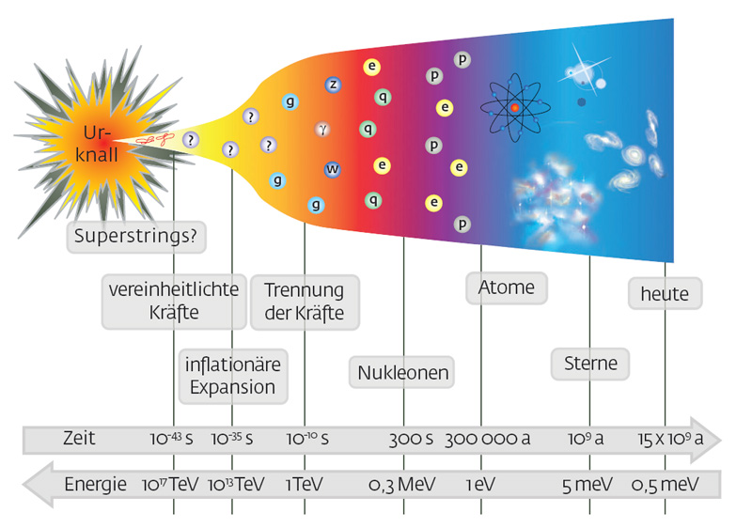
Die Geschichte des Universums
Zurück in der Zeit bedeutet aufwärts in der Energie
Um die kleinsten Bausteine der Natur zu erforschen müssen wir Bedingungen nahe dem Urknall erschaffen
LHC

Slide 6
Der Beschleuniger als Mikroskop
Mikroskop: Wellenlänge des Lichts bestimmt Auflösung
Sichtbares Licht: 4 – 8 * 10⁻⁷ Meter (m)
Bei Teilchen:
höhere Energie -> kürzere Wellenlänge -> bessere Auflösung
Elektronenmikroskop: E = 1 – 100 keV -> 4 – 0.4 * 10⁻⁹ m
LHC Beschleuniger: Energie 7 TeV -> 10⁻¹⁹ m

Slide 7
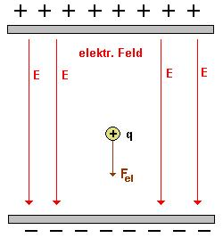
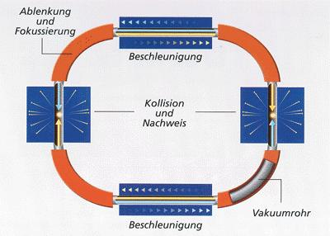
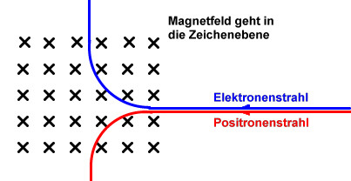
Das Prinzip des (Ring)Beschleunigers
Ein elektrisches Feld beschleunigt geladene Teilchen
Kombiniert man beides kann man Teilchen beliebig oft beschleunigen und sehr hohe
Energien erreichen!
Ein magnetisches Feld lenkt geladene Teilchen ab

Slide 8
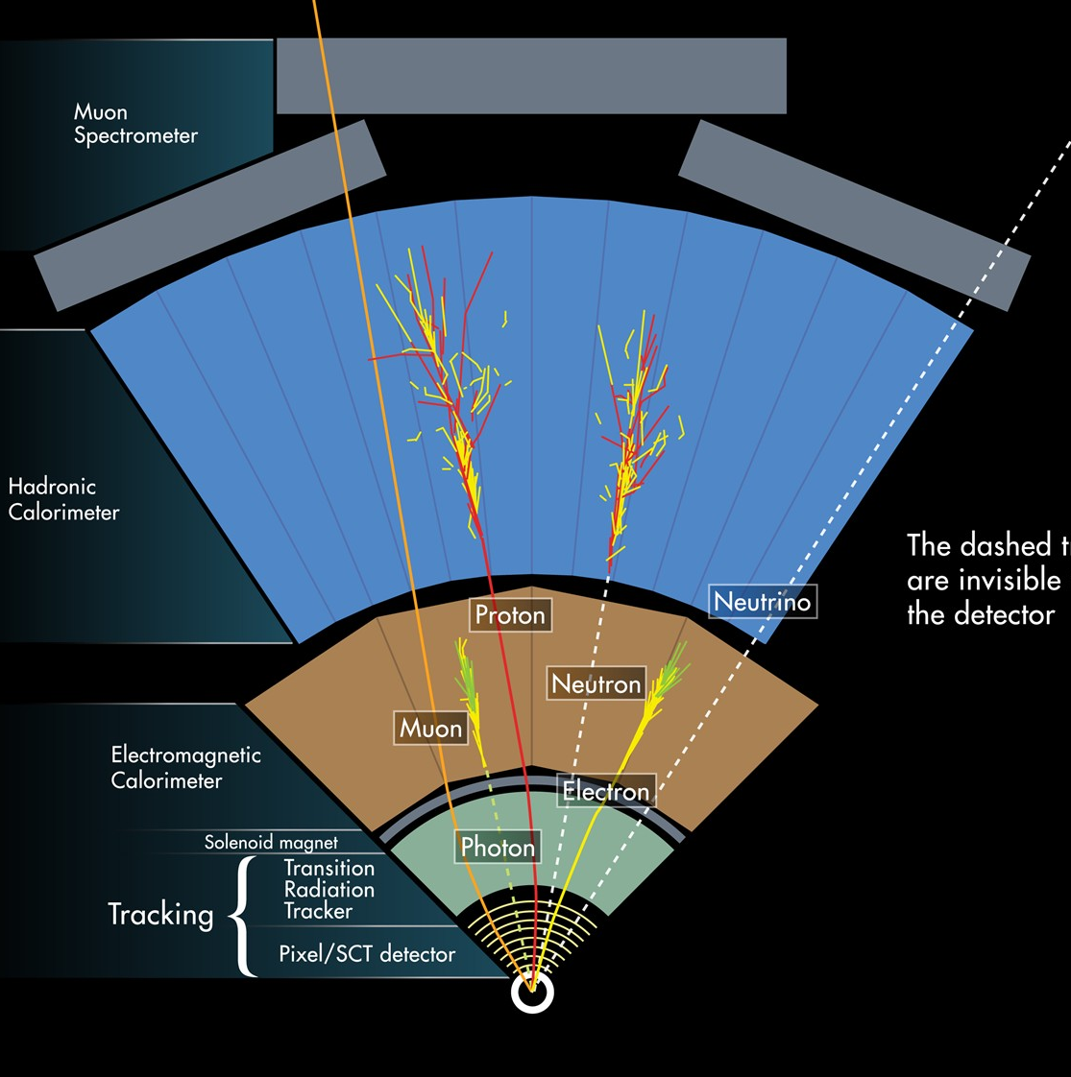
Das Prinzip der Teilchendetektoren
Die meisten fundamentalen Teilchen, die man messen möchte, zerfallen sofort nach der Proton-Proton Kollision
Nur stabile Zerfallsprodukte können gemessen werden
Elektron/Photon
Myon
Hadron
Neutrino (indirekt)
Detektor besteht aus Einzeldetektoren
Jeder misst bestimmte Teilchensorte(n)
Gemessen werden:
Ladung, Impuls, Energie
Myon Spektrometer
Hadronisches
Kalorimeter
Elektro-magnetisches Kalorimeter
Innerer Spurdetektor

Slide 9
Der ATLAS-Detektor
Besteht aus 3 Einzeldetektoren
Innerer Spurdetektor, Kalorimeter, Myon Spektrometer
Unser Institut ist bei Planung, Bau, Betrieb, Erweiterung aller drei Subdetektoren massgeblich beteiligt
25 m
46 m

Slide 10
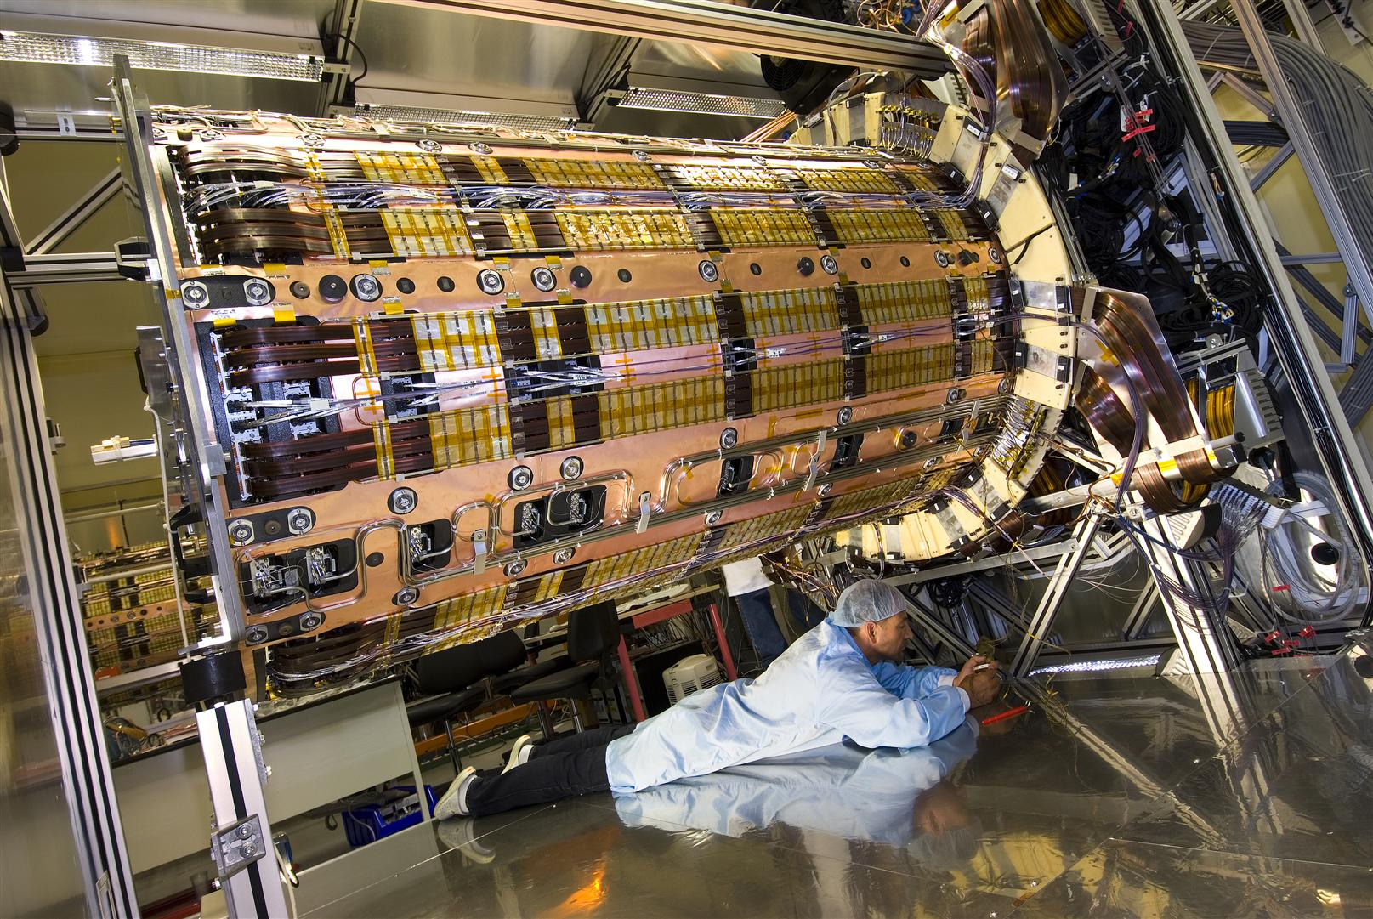
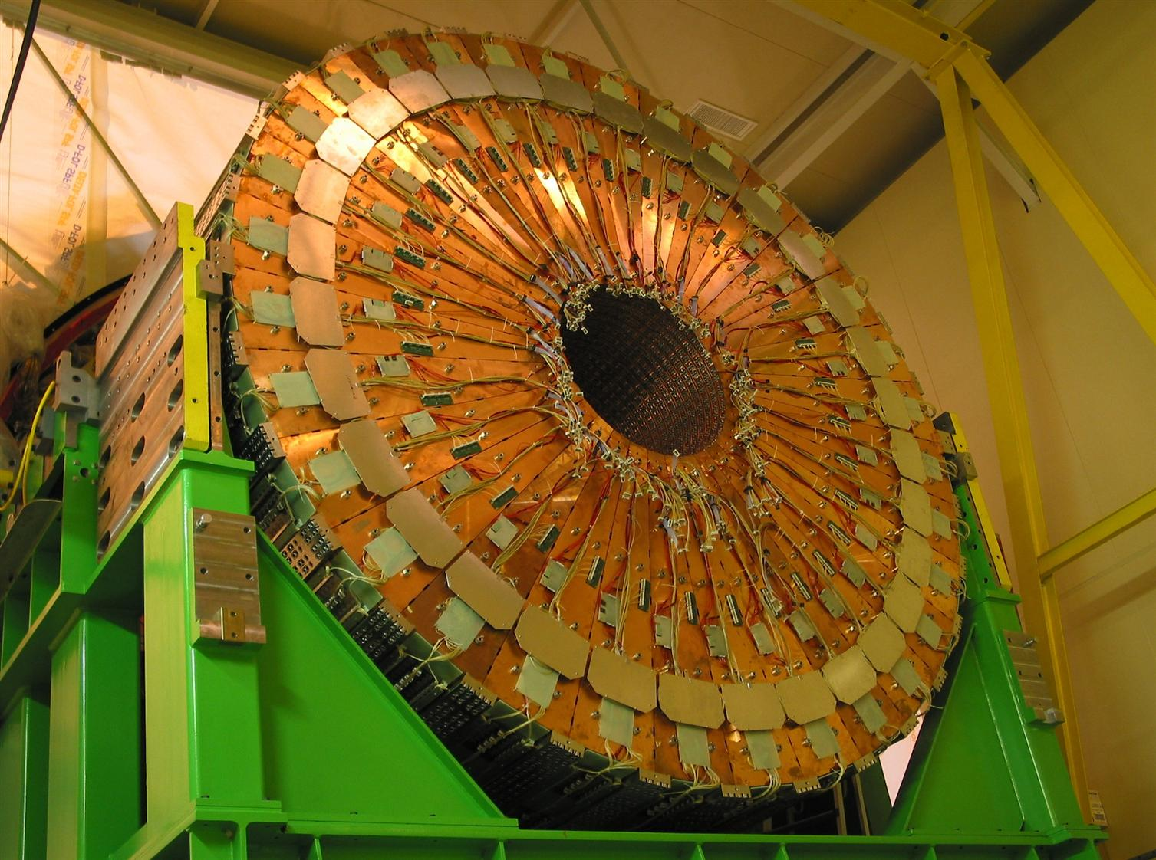
Der ATLAS-Detektor
SCT:
(SiliCon Tracker)
Teilkomponente des Inneren Spurdetektors
HEC:
(Hadronic Endcap Calorimeter)
Teilkomponente des Kalorimeters

Slide 11
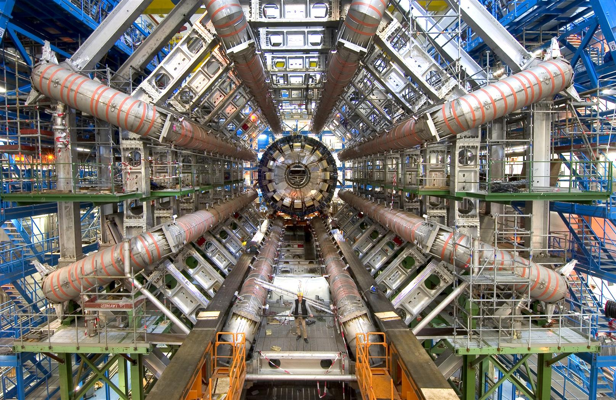
Der ATLAS-Detektor

Slide 12
Forschung mit ATLAS am MPP
Standardmodell der Teilchenphysik
Präzisionsmessung der freien Parameter des Modells (z.B. Massen der Teilchen)
Test der Vorhersagen und offenen Fragen des Modells
Entdeckung und Untersuchung des in den 60er Jahren postulierten Higgs-Bosons
Suche nach Phänomenen jenseits des Standardmodells
übergeordnete Symmetrien (Supersymmetrie)
“Grand Unified Theories” – Vereinheitlichung der Kräfte

Slide 13
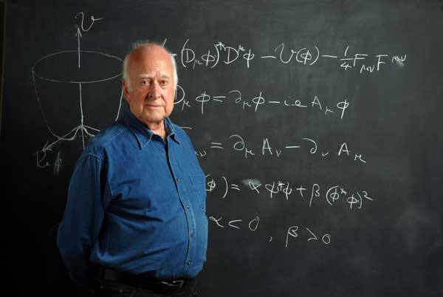
Warum haben Teilchen Masse?
Theorie: 1964 von Peter Higgs und anderen aufgestellt
Masse wird durch Wechselwirkung mit einem Hintergrundfeld, dem Higgsfeld, erzeugt
Konsequenz:
Es muss ein Higgs-Boson als Anregung des Higgsfeldes geben
Seit dieser Behauptung ist das Higgs-Boson das “most wanted” Teilchen der Hochenergiephysik
Der Nachweis der Existenz des Higgs-Bosons liess noch ca. 50 Jahre auf sich warten
Peter Higgs

Slide 14
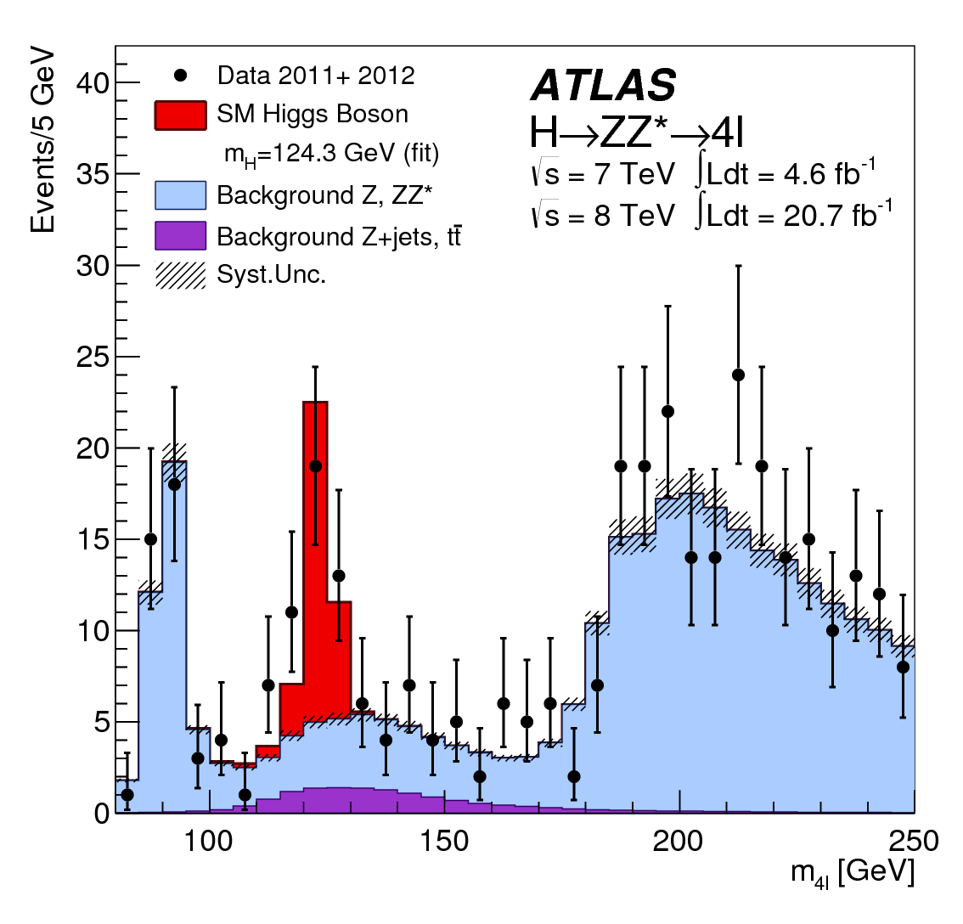
Die Entdeckung des Higgs-Bosons am LHC
Im Juli 2012 wurde die Entdeckung eines Higgs-Bosons am LHC durch ATLAS und CMS bekanntgegeben
Peter Higgs und François Englert werden für ihre Vorhersage des Higgs-Bosons mit dem Physik Nobelpreis 2013 ausgezeichnet
Physiker des Max-Planck Instituts waren massgeblich an dieser Entdeckung beteiligt!
Es ist eine der größten Errungenschaften der modernen Teilchenphysik

Slide 15
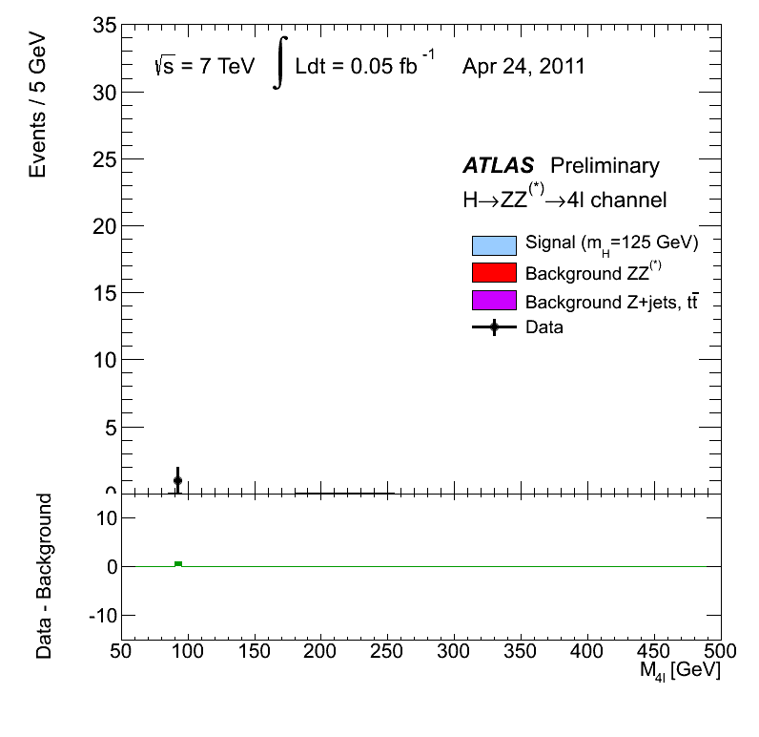
Die Entdeckung des Higgs-Bosons am LHC
Im Juli 2012 wurde die Entdeckung eines Higgs-Bosons am LHC durch ATLAS und CMS bekanntgegeben
Peter Higgs und François Englert werden für ihre Vorhersage des Higgs-Bosons mit dem Physik Nobelpreis 2013 ausgezeichnet
Physiker des Max-Planck Instituts waren massgeblich an dieser Entdeckung beteiligt!
Es ist eine der größten Errungenschaften der modernen Teilchenphysik

Slide 16
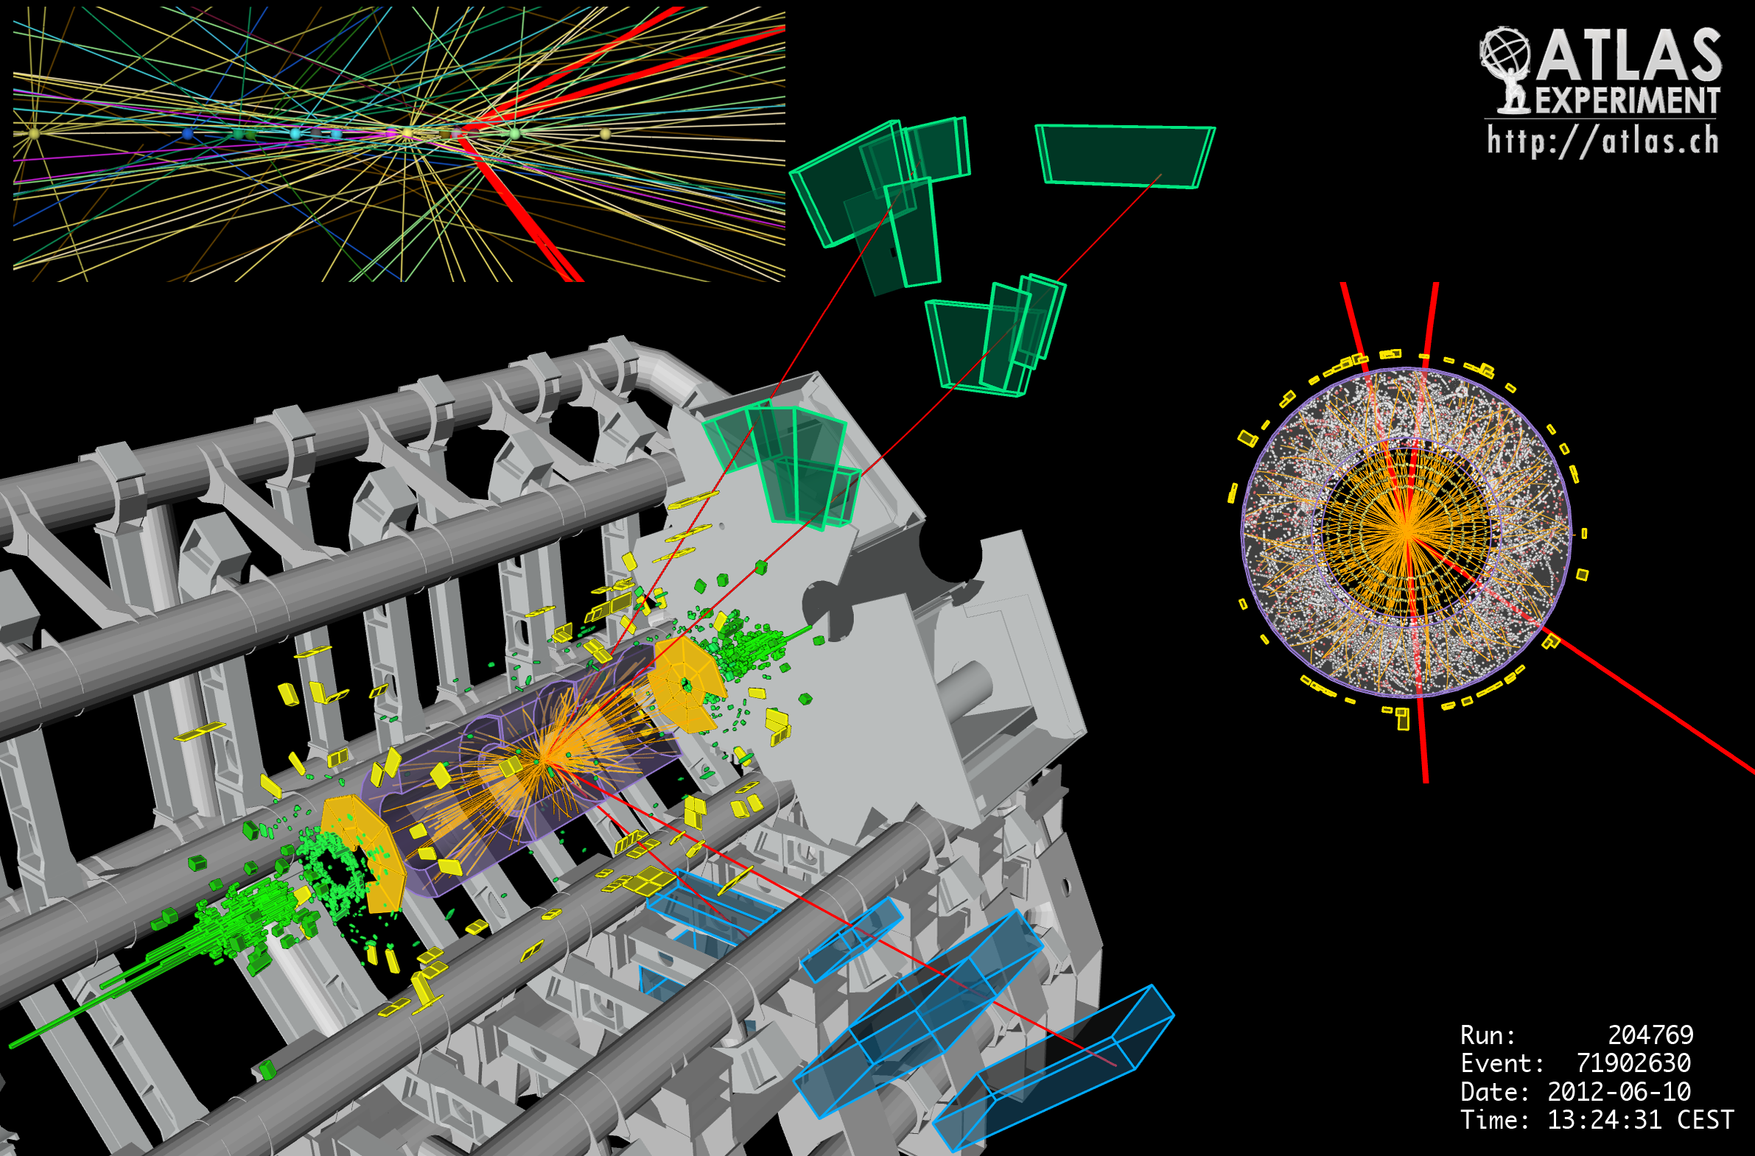
Higgs-Boson Zerfall nach 4 Myonen

Slide 17
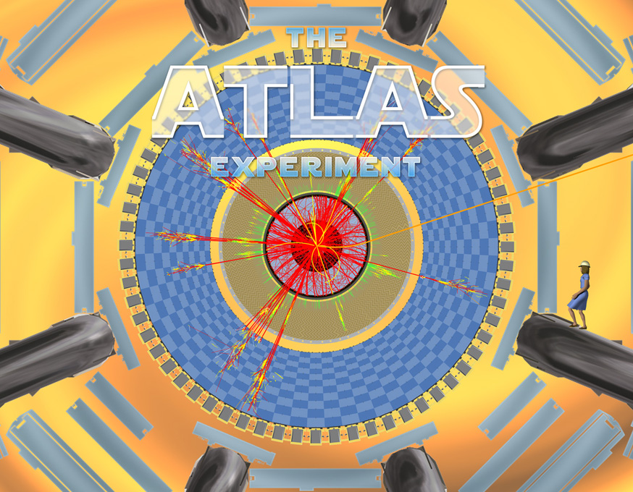
Die Zukunft mit ATLAS
Die Entdeckung des Higgs-Bosons war erst der Anfang!
Seit Anfang 2013 sind der LHC und ATLAS im Umbau
Die Datennahme beginnt wieder 2015
Es gibt noch viele offene Fragen, für welche der LHC und ATLAS Antworten suchen
Gibt es eine übergeordnete “Supersymmetrie”?
Kann man die 4 fundamentalen Kräfte vereinigen?
Aus was besteht des Universum wirklich?

Slide 18
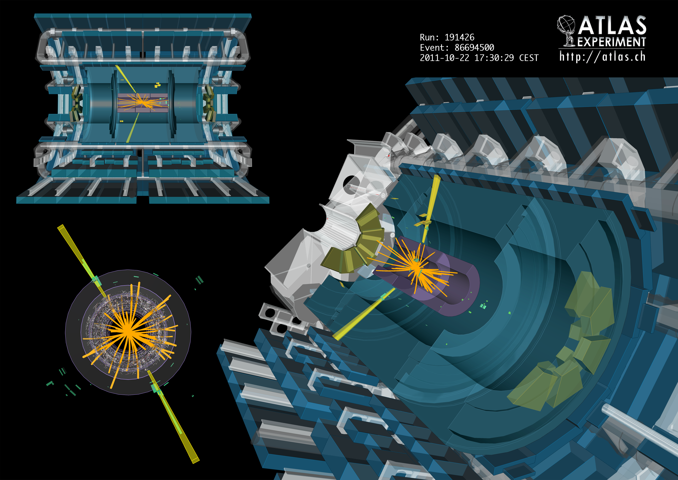
Tag der offenen Tür
Vielen Dank für Ihre Aufmerksamkeit!
Verpassen Sie nicht
den (nachgebauten) ATLAS Kontrollraum
die ATLAS Ausstellungsstücke und Poster in der Halle
Und wenn Sie Fragen haben, fragen Sie!
Physiker sind gesprächiger als Sie vielleicht meinen ;-)
Mehr Informationen:
mpp.mpg.de -> ATLAS
atlas.ch
cern.ch

